Slide 3
L'Allemand ce n'est plus...
Der Birkenstock
Der Birkenstock

Slide 4
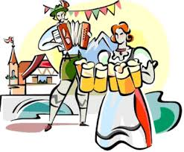
Das Bier / La bière

Slide 5
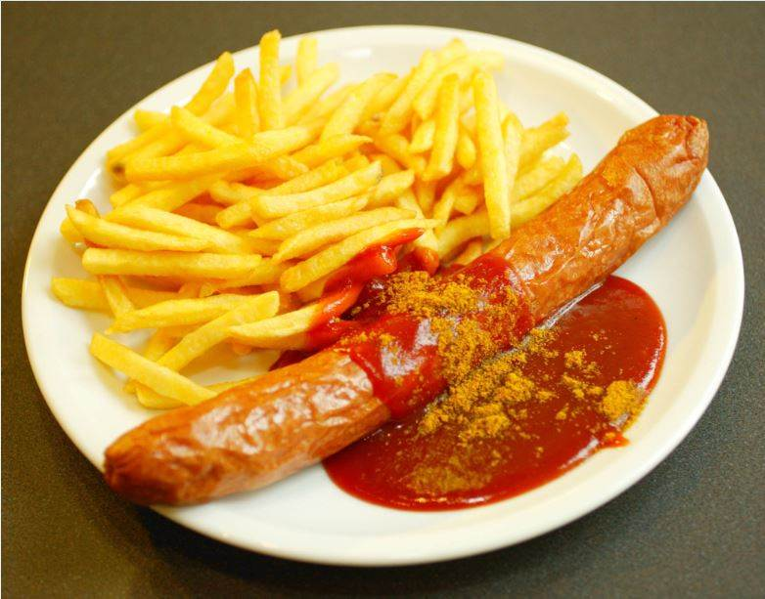
Les allemands ne mangent pas que des saucisses
Die Wurst

Slide 6
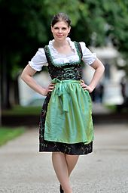
Les allemands ne s'habillent pas toujours de cette façon...
Die Dirndl

Slide 7
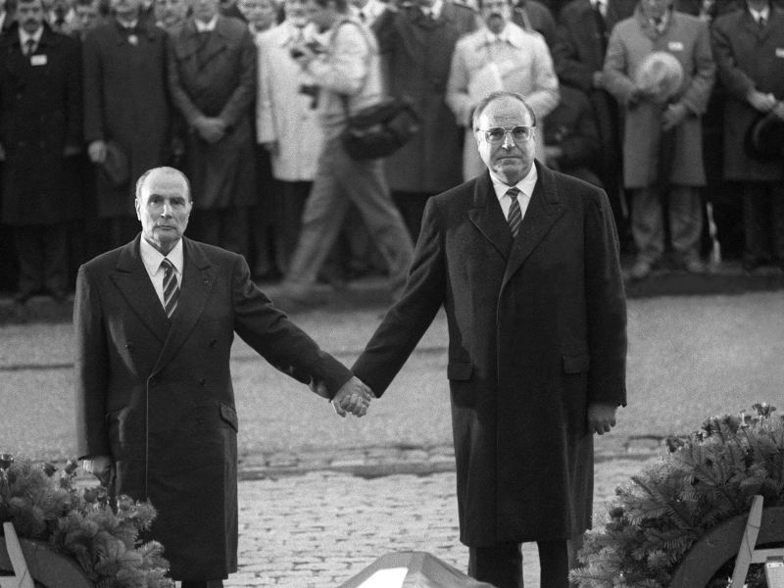
L'Allemagne, ce n'est plus la guerre...

Slide 8
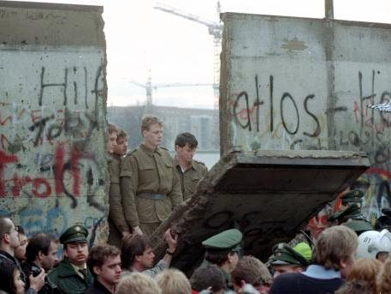
L'Allemagne, c'est la réunification

Slide 9
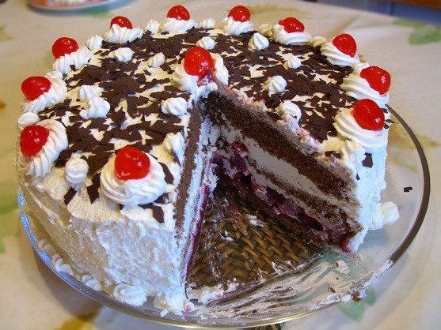
L'Allemagne c'est aussi ...
Die Schwarzwälder Kirschtorte

Slide 10
Deutsche Firmen / Entreprises allemandes

Slide 11
Ökologie / Écologie
l’Allemagne un modèle écologique !

Slide 12
Musik / Musique
Le festival de Bayreuth

Slide 13
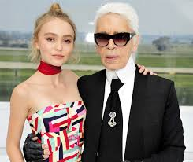
Die Trend / La mode
Lily-Rose Depp
Karl Lagerfeld

Slide 14
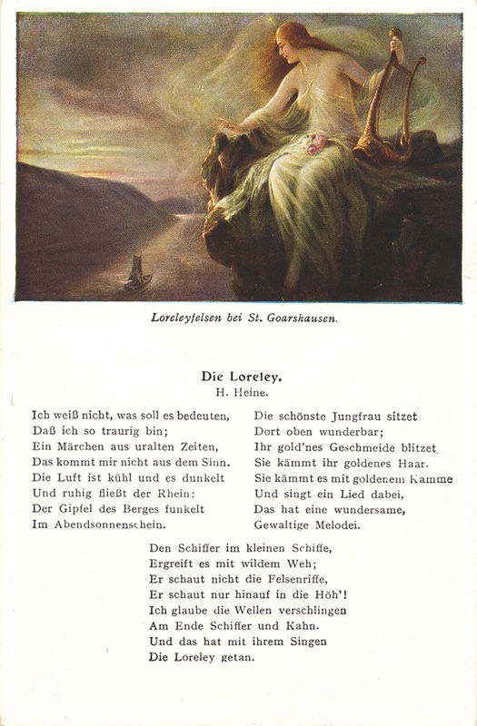
L'allemand c'est poétique

Slide 15
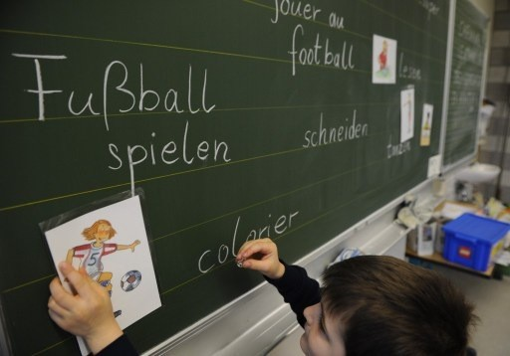
Apprendre l'allemand c'est amusant

Slide 16
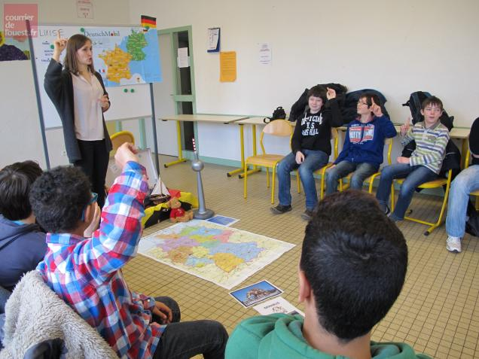

Slide 17
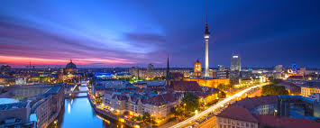
L'allemagne c'est aussi pour les vacances
Berlin

Slide 18
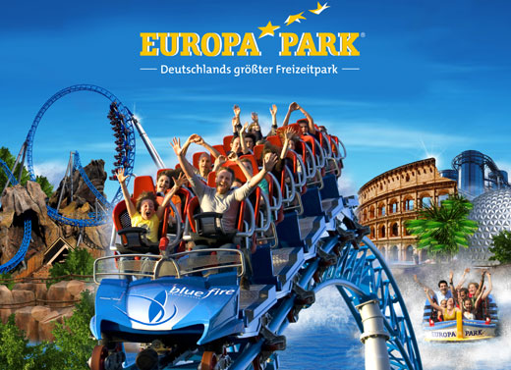

Slide 19
L'Allemagne, c'est beau (=schön)! ♥

Slide 20
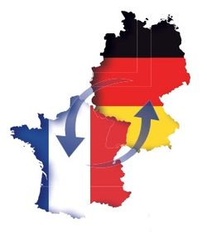
L'Allemagne, notre plus proche voisin

Slide 21
L'allemand , outil de communication

Slide 22
Fait par le groupe euro du collège de Gasny
L'allemand c'est pour toi !
Choisis l'allemand en 5ème !

